Slide 1
SESIÓN
INTRODUCCIÓN A HTML Y CSS
01
UNIDAD DE APRENDIZAJE 1
Proceso de diseño y desarrollo de un sitio web
Editores HTML
Creando un sitio web
Etiquetas básicas HTML
Encabezados y párrafos
Generando código con Emmet
Agregar hoja de estilo
Selectores CSS por etiqueta
Aplicación de formato a objetos HTML
Incorporando Google Fonts
Formato de encabezados
Chrome Developer Tools

Slide 2
/ INTRODUCCIÓN
Es indudable la importancia que ha alcanzado la web en la actualidad.
Ha cambiado nuestra forma de comunicarnos, de entretenernos, de educarnos, de trabajar, de comprar, etc.
Es por ello que el desarrollo web adquiere una gran importancia, pues hoy en día se necesita contar con aplicaciones que acerquen la web a los usuarios.
HTML es el lenguaje base para el desarrollo web y el primero que debes aprender para iniciarte en el desarrollo web.
Por ello, durante esta sesión:
Conocerás el proceso de desarrollo de un sitio web.
Aprenderás conceptos básicos de HTML y CSS.
Crearás una página con la estructura básica.

Slide 3
/ PROCESO DE DISEÑO Y DESARROLLO DE UN SITIO WEB

Slide 4

/ PROCESO DE DISEÑO Y DESARROLLO DE UN SITIO WEB
¿Qué es un sitio web?
Un sitio web es un espacio donde se comparte información que puede ser accedida por un usuario de la web.
Es el espacio propio que tenemos para colocar nuestra información en el gran universo de internet.
La elaboración de un sitio web es un proceso compuesto de varias etapas y que llevan a la publicación de la información en la web (internet).
Dos de estas múltiples etapas son el diseño y el desarrollo web.

Slide 5

/ PROCESO DE DISEÑO Y DESARROLLO DE UN SITIO WEB
El diseño es el proceso que permite definir la apariencia de un sitio web, su estética, su identidad visual y su forma.
El desarrollo es el proceso por el cual se define el código que plasma el diseño previamente definido en archivos HTML y CSS.
En ese sentido, un sitio web puede definirse como un conjunto ordenado de documentos que incluyen páginas HTML, imágenes, videos, etc.
FOTO horizontal

Slide 6
/ EDITORES HTML

Slide 7





/ EDITORES HTML
Un editor HTML es un software de edición de texto que ofrece facilidades para escribir código HTML como puede ser el resaltado de sintaxis, autocompletado de palabras clave, etc.
Algunos editores disponibles en el mercado son los siguientes:
Adobe Dreamweaver CC
Sublime Text

Slide 8
/ EDITORES HTML
El editor que se utilizará en el curso es:
https://code.visualstudio.com/
Notes:
https://code.visualstudio.com/learn

Slide 9
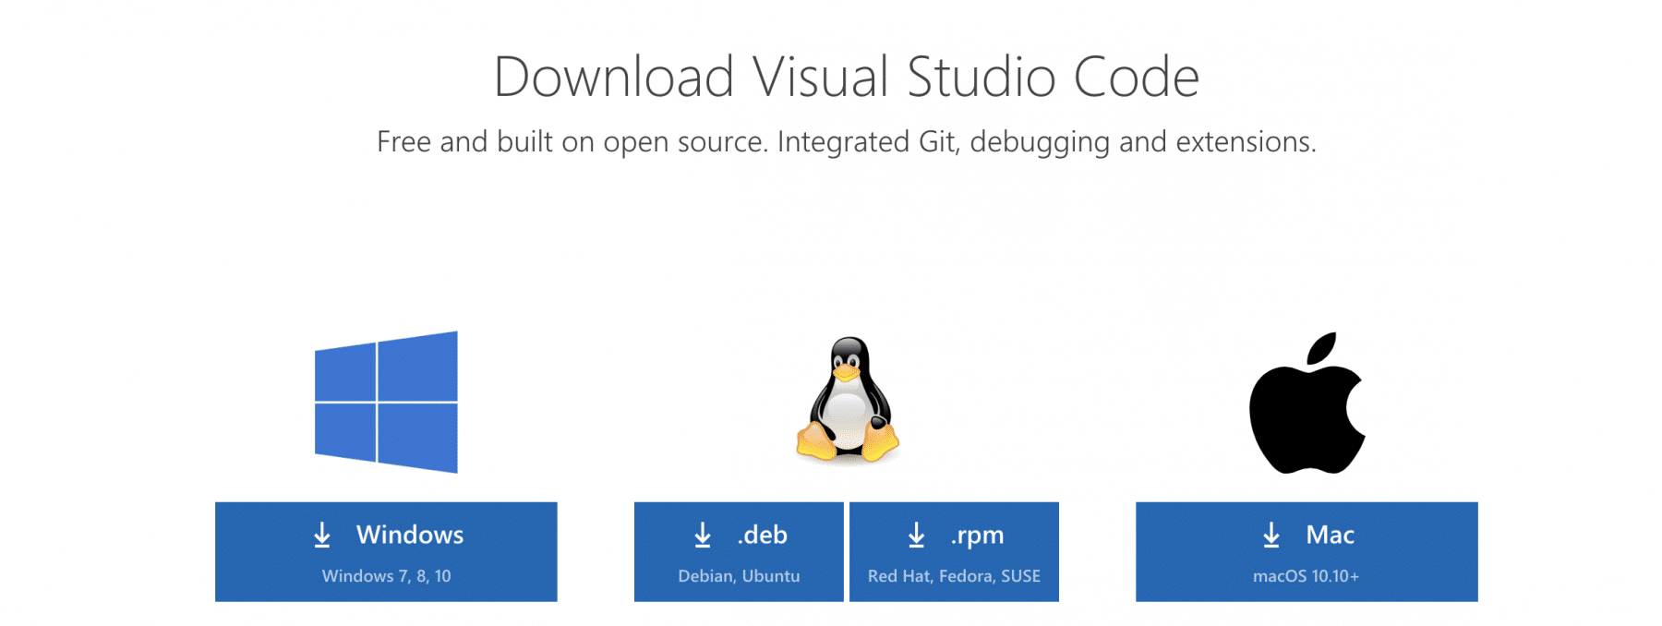
/ EDITORES HTML
Visual Studio Code es un software gratuito elaborado por Microsoft.
Ofrece una gran cantidad de plugins para personalizarlo y hacerlo más fácil de utilizar.
Lo podemos descargar y personalizar.
FOTO horizontal

Slide 10
/ ELABORACIÓN DE UN SITIO WEB

Slide 11


/ ELABORACIÓN DE UN SITIO WEB
IMPORTANCIA DE UN SITIO WEB
Algunas de las razones que podemos considerar para tener un sitio web, en el caso de una organización, son las siguientes:
Presencia digital. Posibilidad que personas en todo el mundo conozcan la organización.
Dar a conocer los productos o servicios que ofrece la organización.
Facilitar la comunicación de los posibles clientes o consumidores con la organización.

Slide 12

/ ELABORACIÓN DE UN SITIO WEB
CONSIDERACIONES PARA CREAR UN SITIO WEB
Definir un objetivo – ¿Qué quiero lograr?
Definir el público objetivo – ¿A quién quiero llegar?
Definir qué tipo de sitio deseo – De una página, varias páginas, informativo, interactivo, etc.
Definir la imagen de marca – Diseño, logo, colores.
Definir qué información deseo mostrar y cómo deseo mostrarla – Mapa del sitio.

Slide 13
/ ETIQUETAS BÁSICAS HTML

Slide 14
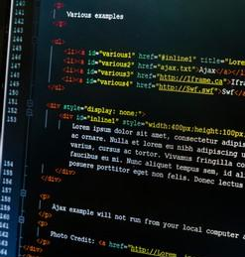
/ ETIQUETAS HTML
HTML
HTML (HyperText Markup Language) es la base de toda página web.
No es un lenguaje de programación.
Define el significado y la estructura de una página web.
Utiliza etiquetas para definir los distintos elementos que forman parte de una página web.
Provee a los navegadores las instrucciones (a través de las etiquetas) y el contenido para mostrar una página web.
Notes:
“Hipertexto” (HyperText) hace referencia a texto que permite el acceso a otro texto a través de enlaces también conocidos como “hyperlinks”.
“Lenguaje de marcado” (Markup Language) es un lenguaje informático que permite definir la estructura y la presentación de texto sin procesar. En el caso de HTML, el navegador interpreta el texto colocado entre etiquetas HTML.

Slide 15
/ ETIQUETAS HTML
ELEMENTOS Y ETIQUETAS HTML
Una página HTML está conformada por una serie de elementos.
Una etiqueta HTML es un fragmento de código que define un elemento HTML.
Un elemento HTML tiene:
Una etiqueta de apertura (<etiqueta>) y una de cierre (</etiqueta>)
<etiqueta>contenido</etiqueta>
Dos propiedades básicas: contenido y atributos
<etiqueta atributo="valor">contenido</etiqueta>
El contenido es la información (texto) que queda asociada al elemento HTML.
Un atributo especifica una propiedad de la etiqueta; por ejemplo, puede especificar el color del texto, su ancho o alto, etc.
Notes:
Los elementos HTML generalmente tienen una etiqueta de apertura y una de cierre, pero hay etiquetas que no tienen su correspondiente cierre, ejemplo: la etiqueta <br />

Slide 16
/ ETIQUETAS HTML
PRINCIPALES ETIQUETAS
html : Define la raíz de un documento HTML, todos los elementos se incluyen al interior de este elemento. Suele especificarse con el atributo “lang” que indica el idioma del contenido.
<html lang="es"></html>
head : Contiene los metadatos del documento, incluye el título, enlaces a documentos externos que pueden contener los estilos o scripts que se utilizan en el documento, entre otros elementos. Estos elementos no son visibles en el navegador excepto por el título <title>.
<head></head>
body : Define el contenido del documento. Solo puede haber un elemento body en el documento.
<body></body>
Notes:
Coloquialmente se dice que los metadatos son “datos acerca de los datos”. Los metadatos permiten describir la información que contiene un documento.

Slide 17
/ ETIQUETAS HTML
PRINCIPALES ETIQUETAS
meta : Aporta metainformación o metadatos al documento, por ejemplo: la codificación de caracteres del documento, la descripción del documento, etc. La información que proporciona no es visible en el navegador.
<meta charset="utf-8" />
!DOCTYPE : Informa al navegador el tipo de documento que debe esperar. No se considera como una etiqueta sino como una declaración. La siguiente es la forma de indicar al navegador que el documento es de tipo HTML 5.
<!DOCTYPE html>

Slide 18
/ ETIQUETAS HTML
PÁGINA BÁSICA HTML
<!DOCTYPE html>
<html lang="es">
<head>
<meta charset="utf-8" />
<title>Mi primera página HTML</title>
</head>
<body>
Este es el texto de mi primera página HTML
</body>
</html>
UTF-8 es un formato de codificación de caracteres Unicode que ha revolucionado el mundo digital. Es el responsable de que tu navegador o tu cliente de correo te muestre el contenido del texto correctamente decodificado, sin errores ni caracteres extraños.

Slide 19
/ ENCABEZADOS Y PÁRRAFOS

Slide 20
/ ENCABEZADOS Y PÁRRAFOS
ENCABEZADOS
Un encabezado describe el tema de una sección. Puede entenderse como el título de una sección.
En HTML existen seis niveles de encabezados que se definen por las etiquetas h1 a h6.
<h1>Titulo de la sección</h1>
<h2>Subtitulo de la sección</h2>
La etiqueta h1 define el encabezado de primer nivel y el más importante. Se recomienda utilizar un único elemento h1.
También se recomienda utilizar los encabezados según el orden de su nivel; es decir, primero h1, luego h2 luego h3 y continuar así según su importancia en el documento.

Slide 21
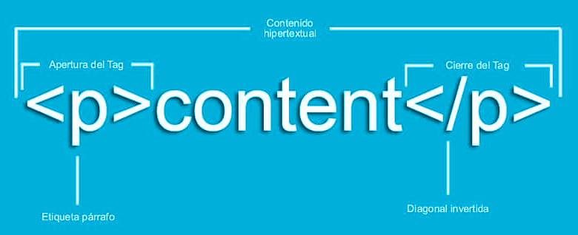
/ ENCABEZADOS Y PÁRRAFOS
PÁRRAFOS
Un párrafo en HTML tiene la misma funcionalidad que su contraparte gramatical; es decir, agrupar un texto según un tema o agrupar un conjunto de oraciones.
En HTML un párrafo se distingue por la etiqueta <p>.
<p>Contenido del párrafo</p>
Al agregar un párrafo, el navegador inserta una línea en blanco al finalizar el mismo.
Notes:
TAG = ETIQUETA

Slide 22
/ ENCABEZADOS Y PÁRRAFOS
PÁGINA HTML CON ENCABEZADOS Y PÁRRAFOS
<!DOCTYPE html>
<html lang="es">
<head>
<meta charset="utf-8" />
<title>Acerca de El Señor de los Anillos</title>
</head>
<body>
<h1>El Señor de los Anillos</h1>
<h2>Libros</h2>
<h3>1. La Comunidad del Anillo</h3>
<p>Publicada el 29 de julio de 1954</p>
<h3>2. Las Dos Torres</h3>
<p>Publicada el 11 de noviembre de 1954</p>
<h3>3. El Retorno del Rey</h3>
<p>Publicada el 20 de octubre de 1955</p>
<h2>Películas</h2>
<h3>1. La Comunidad del Anillo</h3>
<p>Estrenada en 2001.</p>
<h3>2. Las Dos Torres</h3>
<p>Estrenada en 2002</p>
<h3>3. El Retorno del Rey</h3>
<p>Estrenada en 2003</p>
<p>Ganadora de 11 premios Oscar</p>
</body>
</html>

Slide 23
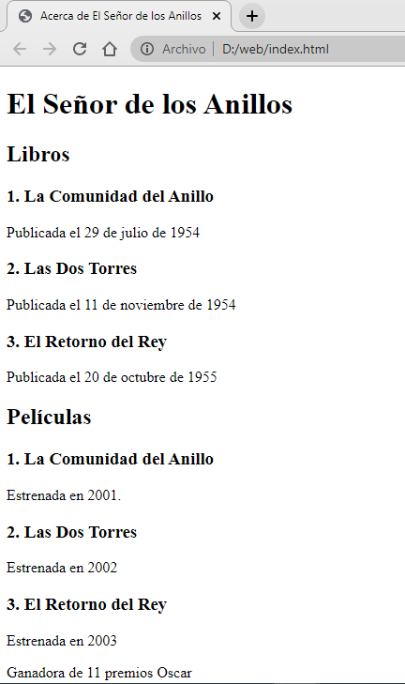
/ ENCABEZADOS Y PÁRRAFOS
PÁGINA HTML CON ENCABEZADOS Y PÁRRAFOS
title
h1
h2
h3
p

Slide 24
/ GENERANDO CÓDIGO CON EMMET

Slide 25

/ GENERACIÓN DE CÓDIGOS CON EMMET
EMMET
Un plugin es una aplicación complementaria que amplía las funciones de otra aplicación.
En general, los plugins se utilizan para agregar funcionalidades a aplicaciones de software tal como los editores de texto.
Emmet es un plugin cuya finalidad es mejorar el tiempo de codificación en un editor de texto.
Emmet cuenta con versiones para los principales editores de texto como Adobe Dreamweaver, Atom, NetBeans, Notepad++, Sublime Text, entre otros.

Slide 26
/ GENERACIÓN DE CÓDIGOS CON EMMET
VISUAL STUDIO CODE Y EMMET
Visual Studio Code trae integrado el plugin Emmet por lo que no requiere ninguna instalación adicional.
En Visual Studio Code, al escribir una abreviación de código y presionar la tecla tab, se generará el fragmento de código deseado.
Por ejemplo, si escribimos:
ul>li*2
Al presionar la tecla tab, nos generará el código HTML para una lista con tres elementos:
<ul>
<li></li>
<li></li>
</ul>
La lista de abreviaturas que utiliza Emmet puede encontrarse en:
https://docs.emmet.io/cheat-sheet/

Slide 27
/ HOJAS DE ESTILO (CSS)

Slide 28
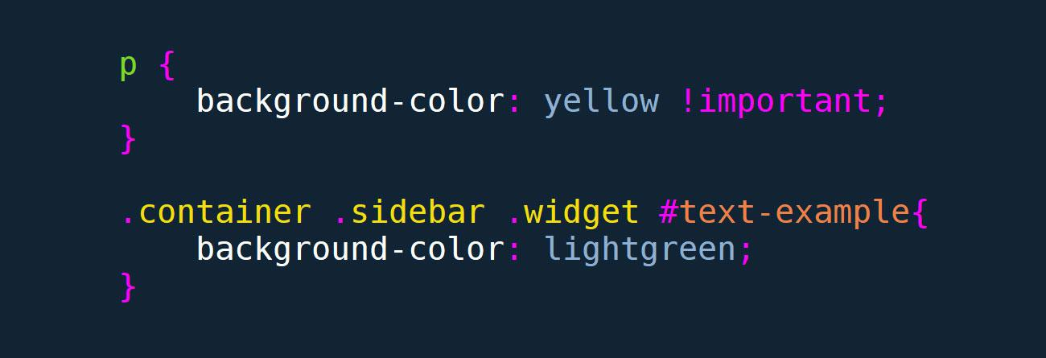
/ HOJAS DE ESTILO
CSS
Las Hojas de Estilo o CSS (Cascading Style Sheets) es un lenguaje de marcado que permite dar un estilo visual a una página web. Describe la forma en la que se muestran los elementos de una página.
Mientras que HTML define la estructura de una página, CSS define la apariencia de la misma.
CSS describe cómo se muestran los elementos HTML en pantallas, impresoras u otros dispositivos.

Slide 29
/ HOJAS DE ESTILO
REGLAS CSS
Una regla CSS se compone de un selector con sus correspondientes declaraciones.
Una declaración se compone de una propiedad y su valor correspondiente.
selector
h1 {
color : gray;
font-family : Verdana, Geneva, Tahoma, sans-serif;
}
declaraciones
propiedades
valores
Un selector es el elemento HTML al que se desea aplicar un estilo; es decir, el elemento al que se aplica la regla.
Una propiedad describe una forma en la que se puede aplicar un estilo a un elemento HTML. Por ejemplo, la propiedad “color” describe el color del texto.
Una regla puede aplicarse a más de un selector.

Slide 30
/ SELECTORES CSS POR ETIQUETA

Slide 31
/ SELECTORES CSS POR ETIQUETA
Cuando el selector de una o más reglas CSS es una etiqueta HTML nos referimos a este como un selector por etiqueta.
p {
color: gray;
font-family: Verdana, Geneva, Tahoma, sans-serif;
}
Es posible aplicar un mismo estilo a varias etiquetas HTML
h1, h2 {
color: red;
font-family: Arial, Helvetica, sans-serif;
text-decoration: underline;
}

Slide 32
/ SELECTORES CSS POR ETIQUETA
ALGUNAS PROPIEDADES CSS
color: permite establecer el color a un texto.
font-family: establece una lista de fuentes que pueden utilizarse para mostrar un texto. Se utilizan las fuentes según aparecen en la lista empezando por la primera, si no está presente se usa la segunda y así sucesivamente.
text-decoration: permite establecer un decorado para un texto; por ejemplo, que aparezca subrayado.

Slide 33
/ APLICACIÓN DE FORMATO A ELEMENTOS HTML

Slide 34

/ APLICACIÓN DE FORMATO A ELEMENTOS HTML
FORMATO EN LÍNEA
Se aplica un formato en línea cuando se hace uso del atributo style en una etiqueta HTML.
<h1 style="color: red; font-family: Arial, Helvetica, sans-serif;">
El Señor de los Anillos
</h1>
Como buena práctica se debe separar el código HTML del CSS, ya que este tipo de formato genera código difícil de mantener y leer.

Slide 35
/ APLICACIÓN DE FORMATO A ELEMENTOS HTML
CSS INTERNO
Los estilos de la página se definen con el uso de la etiqueta HTML style.
Esta etiqueta puede utilizarse en cualquier parte del código, pero por buena práctica se recomienda utilizarla dentro de la etiqueta head.
Al mismo tiempo recordar que lo ideal es tener los estilos CSS en otro archivo.
<head>
<meta charset="utf-8" />
<title>Acerca de El Señor de los Anillos</title>
<style type="text/css">
h1 {
color: red;
font-family: Arial, Helvetica, sans-serif;
text-decoration: underline;
}
</style>
</head>
El atributo type es opcional.

Slide 36
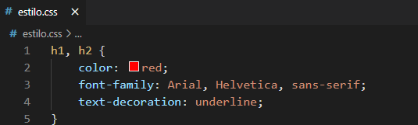
/ APLICACIÓN DE FORMATO A ELEMENTOS HTML
CSS EXTERNO
Los estilos de la página se definen en un archivo externo con la extensión .css (Buena práctica de desarrollo).
Este archivo puede ser enlazado desde una página HTML utilizando la etiqueta link.
<head>
<meta charset="utf-8" />
<title>Acerca de El Señor de los Anillos</title>
<link rel="stylesheet" type="text/css" href="estilo.css" />
</head>
Notes:
Esta es la forma de uso recomendada y la que se usará en el curso, es una buena practica de desarrollo web.

Slide 37
/ INCORPORANDO GOOGLE FONTS

Slide 38

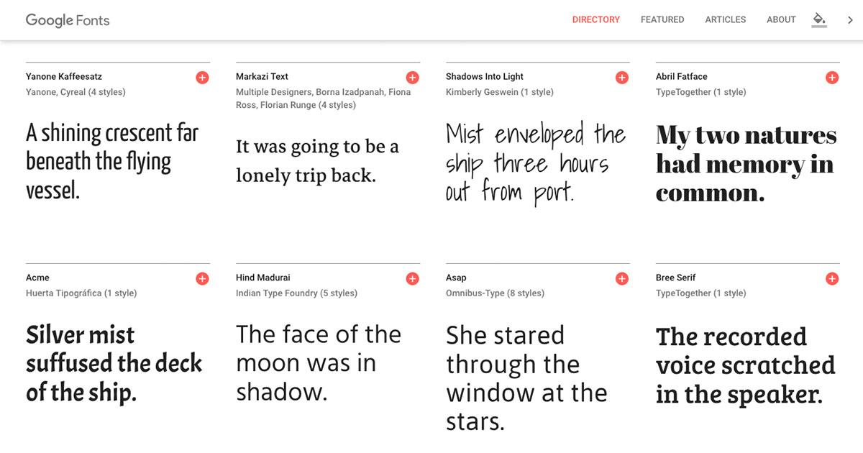
/ INCORPORANDO GOOGLE FONTS
Es un repositorio de fuentes de uso libre y gratuito.
https://fonts.google.com/
Estas fuentes pueden ser usadas en cualquier proyecto, sea un sitio web, una aplicación móvil, folletos, presentaciones, etc.
Las fuentes pueden importarse de manera sencilla en una página web.

Slide 39
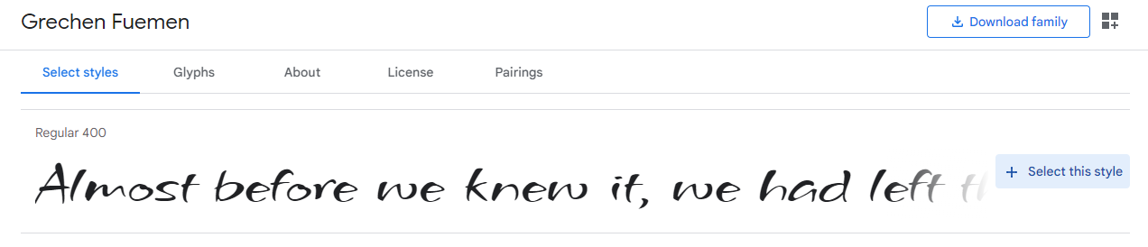
/ INCORPORANDO GOOGLE FONTS
IMPORTAR UNA FUENTE
Para seleccionar una fuente debemos ingresar a la web de Google Fonts y ubicar una que sea de nuestro agrado.
Seleccionamos la fuente que se desea importar.

Slide 40
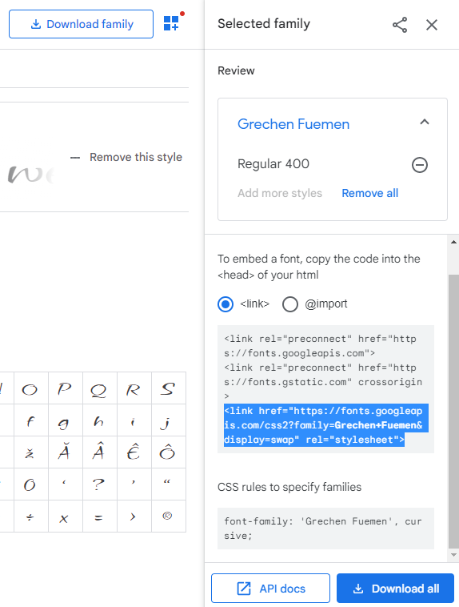
/ INCORPORANDO GOOGLE FONTS
IMPORTAR UNA FUENTE
Seleccionar el botón “View your selected families” en la parte superior derecha de la página.
Se muestra el detalle de las fuentes seleccionadas.
En la parte inferior del detalle de las fuentes se muestra el código que debemos colocar en nuestra página para importar la fuente.
Se muestran dos opciones de importación: mediante la etiqueta link y mediante la instrucción @import.

Slide 41
/ INCORPORANDO GOOGLE FONTS
IMPORTAR UNA FUENTE MEDIANTE LA ETIQUETA LINK
Para importar la fuente mediante la etiqueta link, bastará colocar el código correspondiente entre las etiquetas head.
<head>
<meta charset="utf-8" />
<title>Acerca de El Señor de los Anillos</title>
<link href="https://fonts.googleapis.com/css2?family=Grechen+Fuemen&display=swap" rel="stylesheet" />
<link rel="stylesheet" type="text/css" href="estilo2.css" />
</head>
En el archivo con los estilos, bastará colocar el nombre de la fuente en la propiedad font-family.
p {
font-family: 'Grechen Fuemen', Arial, Helvetica, sans-serif;
font-size: 12pt;
}
Notes:
Es importante recordar que la propiedad font-family muestra una lista de fuentes que pueden emplearse para el selector, si la primera fuente no se encuentra en el sistema, se utiliza la segunda, y se sigue el orden de la lista en caso no se encuentren las fuentes.

Slide 42
/ INCORPORANDO GOOGLE FONTS
IMPORTAR UNA FUENTE MEDIANTE LA INSTRUCCIÓN @IMPORT
Para importar la fuente mediante la instrucción @import, bastará colocar el código correspondiente entre las etiquetas style.
<head>
<meta charset="utf-8" />
<title>Acerca de El Señor de los Anillos</title>
<style>
@import url('https://fonts.googleapis.com/css2?family=Grechen+Fuemen&display=swap');
</style>
<link rel="stylesheet" type="text/css" href="estilo2.css" />
</head>
En el archivo con los estilos, bastará colocar el nombre de la fuente en la propiedad font-family.
p {
font-family: 'Grechen Fuemen', Arial, Helvetica, sans-serif;
font-size: 12pt;
}
Notes:
font-size: establece el tamaño de la fuente.

Slide 43
/ INCORPORANDO GOOGLE FONTS
DESCARGAR UNA FUENTE
Para descargar una fuente, debemos ingresar a la web de Google Fonts y ubicar una que sea de nuestro agrado.
Seleccionamos la fuente que se desea descargar y presionamos el botón “Download family”.
Esta acción descargará un archivo comprimido .zip que deberemos descomprimir en una carpeta de nuestro sitio web.

Slide 44
/ INCORPORANDO GOOGLE FONTS
DESCARGAR UNA FUENTE
Para acceder a la fuente descargada en nuestra página web en el archivo de estilos hacemos uso de la instrucción @font-face.
@font-face {
font-family: GrechenFuemen;
src: url(fuentes/GrechenFuemen-Regular.ttf);
}
En el archivo con los estilos, bastará colocar el nombre de la fuente en la propiedad font-family tal como se ha definido en la instrucción @font-face.
p {
font-family: GrechenFuemen, Arial, Helvetica, sans-serif;
font-size: 12pt;
}

Slide 45
/ FORMATO DE ENCABEZADOS

Slide 46
/ FORMATO DE ENCABEZADOS
Para dar formato a los encabezados de una página web se debe usar CSS.
Para ello, se definen las reglas CSS en un archivo externo, al que llamaremos estilo.css.
h1 {
color: slateblue;
font-family: 'Cinzel', Impact, Haettenschweiler, 'Arial Narrow Bold', sans-serif;
}
h2 {
color: tomato;
font-family: 'Roboto', Impact, Haettenschweiler, 'Arial Narrow Bold', sans-serif;
}
h3 {
color: saddlebrown;
font-family: Verdana, Geneva, Tahoma, sans-serif;
}
p {
font-family: 'Grechen Fuemen', Arial, Helvetica, sans-serif;
font-size: 12pt;
}
En el código podemos notar el uso de tres fuentes que importaremos desde Google Fonts.

Slide 47
/ FORMATO DE ENCABEZADOS
Aplicaremos estos estilos a la página básica desarrollada en esta misma sesión.
En nuestra página web importaremos las fuentes y enlazaremos el archivo estilo.css.
<head>
<meta charset="utf-8" />
<title>Acerca de El Señor de los Anillos</title>
<link href="https://fonts.googleapis.com/css2?family=Cinzel:wght@600
&family=Grechen+Fuemen&family=Roboto:wght@300
&display=swap"
rel="stylesheet">
<link rel="stylesheet" type="text/css" href="estilo.css" />
</head>
Al enlazar los estilos a la página, podremos observar un cambio importante en la presentación de la misma.
El código se muestra formateado para su mejor lectura. En la práctica no se recomienda colocar espacios en el valor del atributo href.

Slide 48
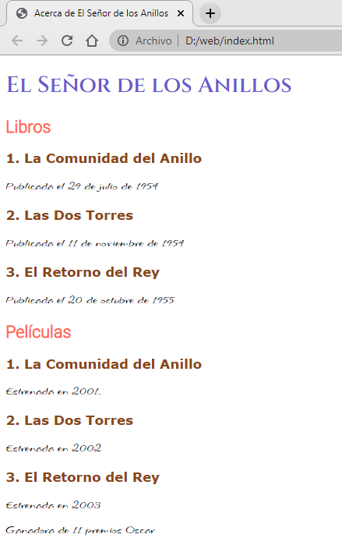
/ FORMATO DE ENCABEZADOS
PÁGINA HTML CON ENCABEZADOS Y PÁRRAFOS
title
h1
h2
h3
p

Slide 49
/ CHROME DEVELOPER TOOLS

Slide 50

/ CHROME DEVELOPER TOOLS
Es un conjunto de herramientas para desarrolladores que funcionan directamente en el navegador Google Chrome.
Estas herramientas ayudan a editar páginas y diagnosticar problemas rápidamente.
Para abrir el panel de herramientas basta hacer un clic derecho en algún elemento de una página web y seleccionar la opción Inspeccionar.
Utilizando la combinación de teclas Ctrl+Shift+C podremos abrir la interfaz de edición de CSS.
Utilizando la combinación de teclas Ctrl+Shift+J podremos abrir la consola integrada.

Slide 51
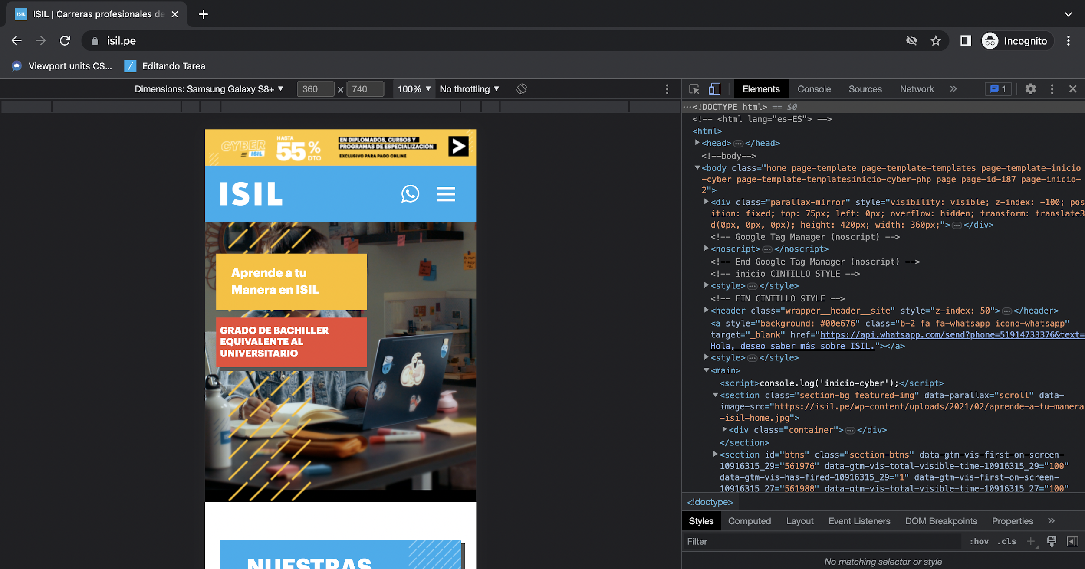
/ CHROME DEVELOPER TOOLS
DEVICE MODE
Simula la interfaz de un dispositivo móvil.
Se utiliza para simular cómo se vería nuestra página web en la pantalla de un dispositivo móvil.
Se accede utilizando el botón

Slide 52
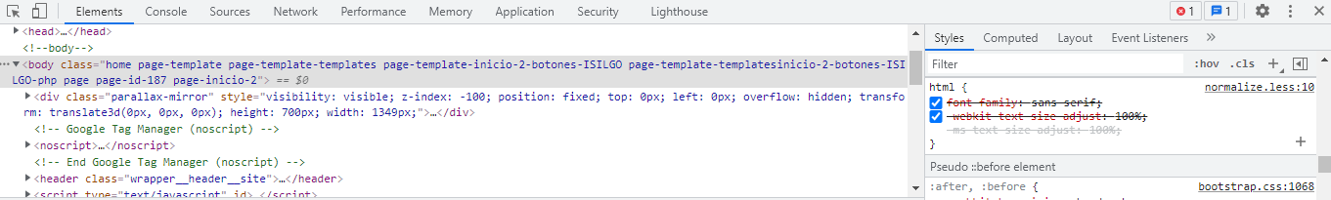
/ CHROME DEVELOPER TOOLS
ELEMENTS PANEL
Permite revisar y modificar los elementos HTML y CSS.
Es posible editar los elementos de la página como una vista previa. Podemos editar estilos, anularlos, agregar nuevos, etc.

Slide 53
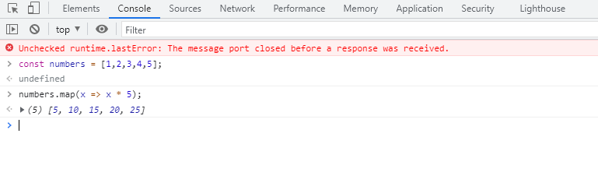
/ CHROME DEVELOPER TOOLS
CONSOLA INTEGRADA
Permite revisar mensajes y ejecutar código JavaScript.
Muestra los errores que se producen al cargar la página.

Slide 54
/ CONCLUSIONES
Un sitio web es un “espacio” donde se comparte información virtual que puede ser vista por un usuario mediante un explorador web.
Un sitio web puede definirse como un conjunto ordenado de archivos que incluyen páginas HTML, imágenes, videos, etc.
HTML es el lenguaje básico para el diseño y desarrollo web y define la estructura de una página.
CSS define la apariencia y el estilo de un sitio web.

Slide 55
/ BIBLIOGRAFÍA
Arcoya, E. (2020). ¿Por qué es importante tener un sitio web para el negocio? Recuperado de https://www.actualidadecommerce.com/sitio-web/.
Chrome Developers. (s.f.). Chrome DevTools Documentation. Recuperado de https://developer.chrome.com/docs/devtools/.
Mare Nostrum Business School (2020). ¿Qué son y para qué sirven las etiquetas HTML? Recuperado de https://escuelamarenostrum.com/que-son-las-etiquetas-html/.
MDN Web Docs. (2021). HTML: Lenguaje de etiquetas de hipertexto. Recuperado de: https://developer.mozilla.org/es/docs/Web/HTML.
Romero, I. (s.f.). ¿Qué son las etiquetas HTML? Recuperado de https://acercadehtml.com/manual-html/que-son-las-etiquetas-html.html.
Valderrabano, A. (s.f.). Los 8 pasos para el diseño de páginas web. Recuperado de https://inbound.black-n-orange.com/blog/los-8-pasos-para-el-dise%C3%B1o-de-p%C3%A1ginas-web.
W3Schools. (2021). HTML Tutorial. Recuperado de: https://www.w3schools.com/html/.
Get started with Visual Studio Code. Recuperado de: https://code.visualstudio.com/learn

